Slide 1
Острогожск в годы Великой Отечественной войны
подготовила:
Чернышова Н.А.
педагог дополнительного образования
МКДОУ детский сад № 2

Slide 2
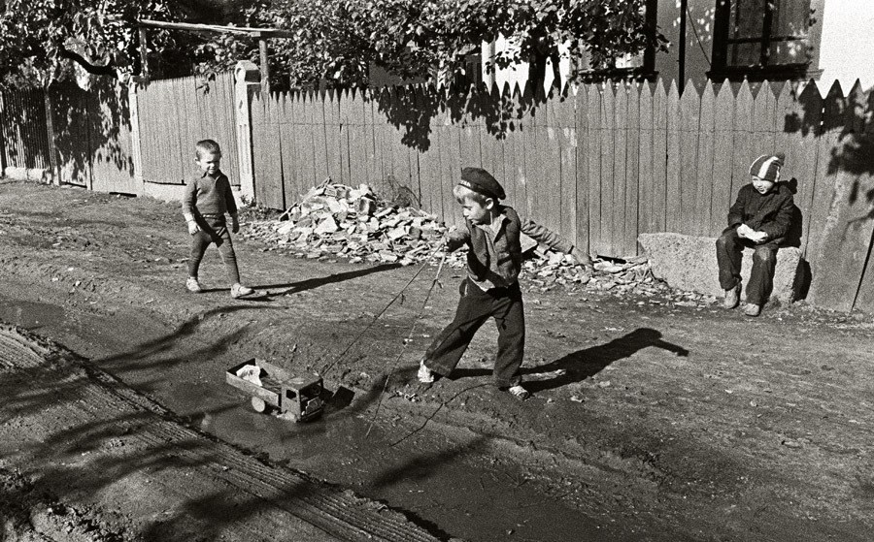
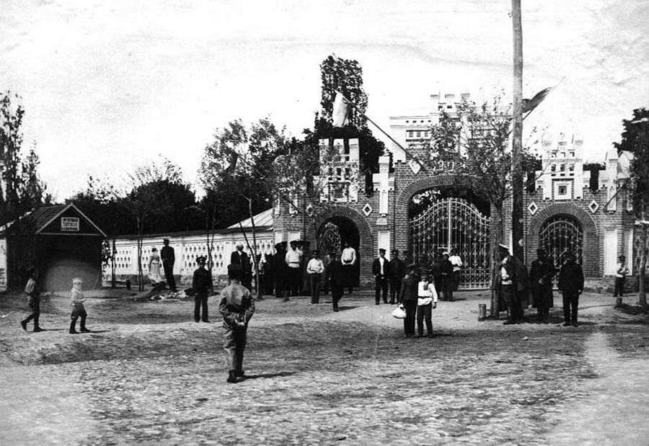
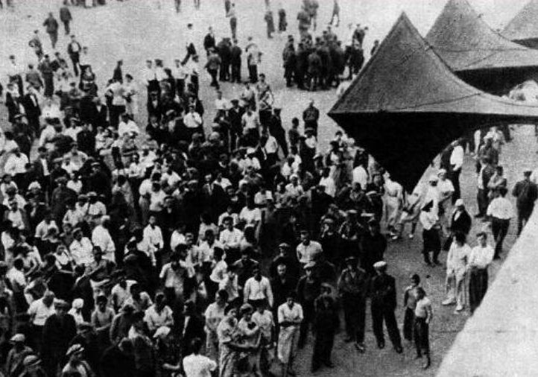
22 июня 1941 года.
Хорошо в Острогожске летом. Солнечный день обещает быть жарким. У ребят каникулы, выходной день, люди отдыхают, из репродукторов звучит музыка…
На часах после 12, в какую-то минуту все затихло. Прекратились разговоры, смех. Нависла зловещая тишина. Из репродукторов вместо музыки раздался голос Молотова. «Война» – пронеслось по улице…

Slide 3
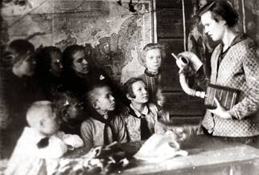
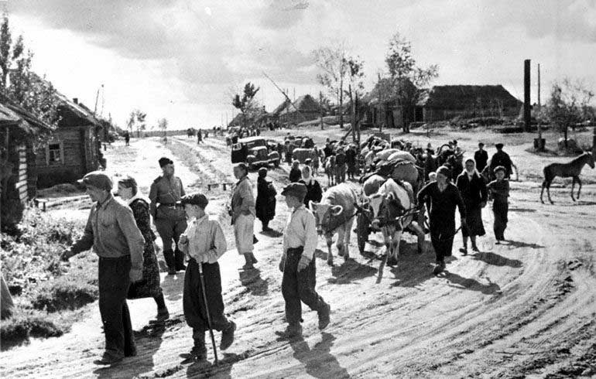
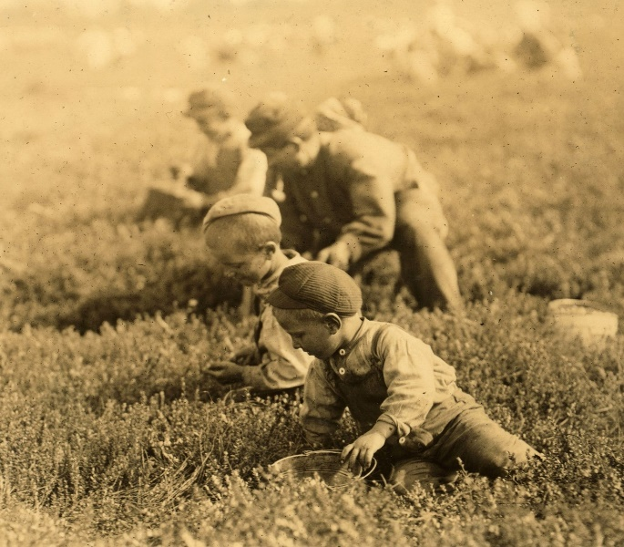
июнь 1941 года – июнь 1942 года
Шли тяжелые военные дни. Объявлена мобилизация. В войсковой части (149 стрелковая дивизия) готовят новобранцев. Оборудовались военные госпитали.
1 сентября дети пошли учиться, работали все городские школы. Наступило время уборки урожая и ребята пошли трудиться.
В город прибывали эвакуированные из Украины и Белоруссии…

Slide 4
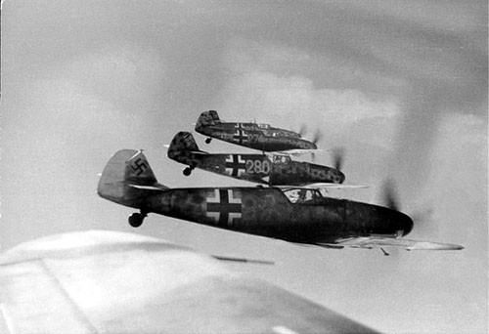
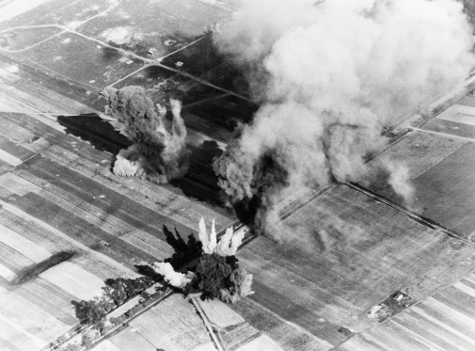
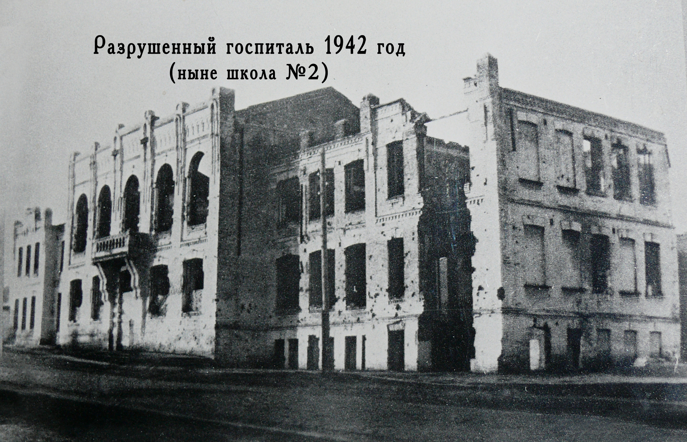
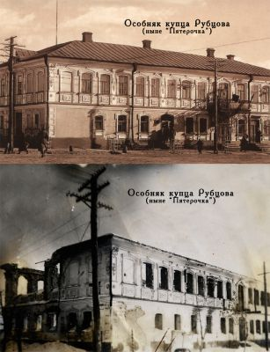
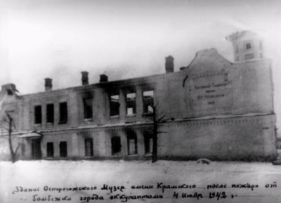
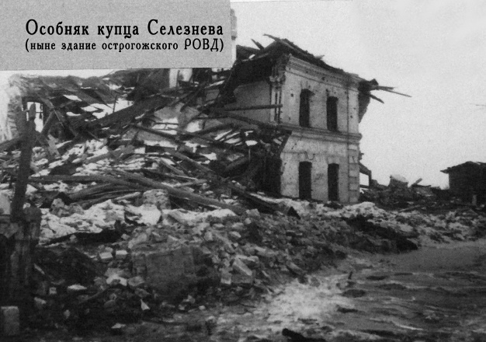
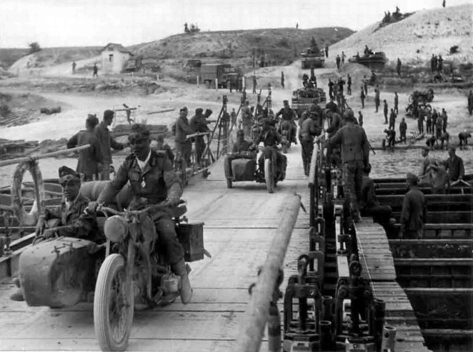
Окупация
4 июля 1942 года в 9 часов утра фашистские войска начали бомбить город. Бомбили целый день, превратив цветущий беззащитный город в груду развалин…
Здание краеведческого музеямузея 1943 год
Цель мотострелков – мост через Тихую Сосну получить в сохранном виде

Slide 5
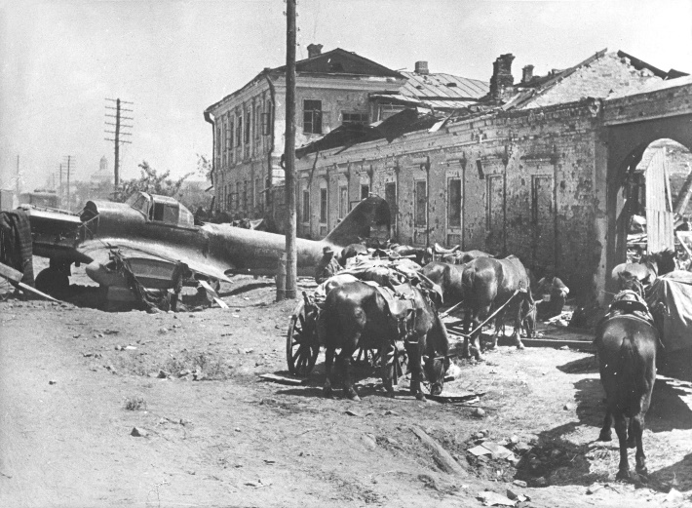
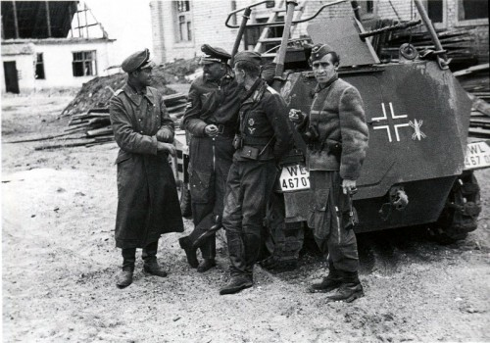
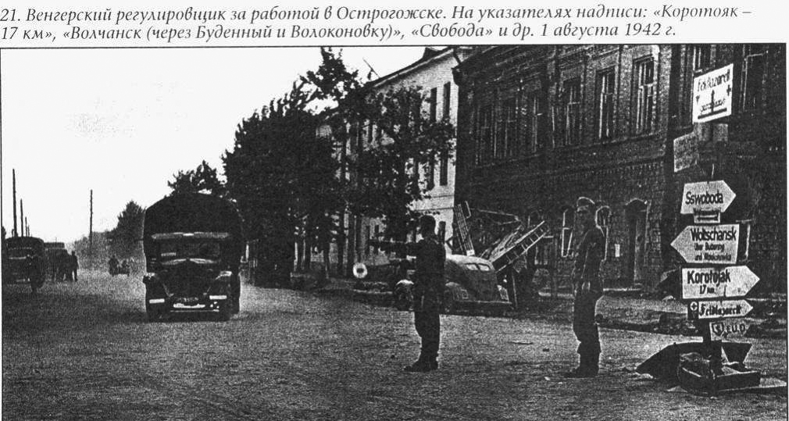
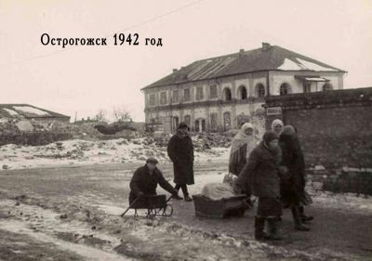
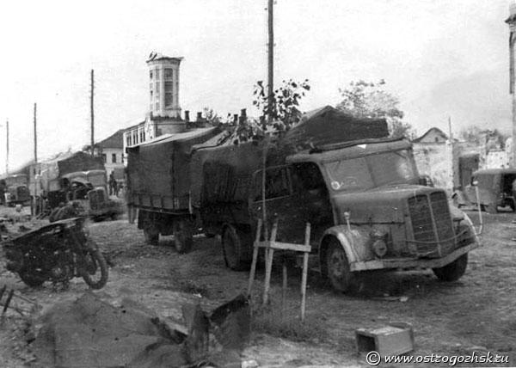
5 июля к полудню немецкая 23-я танковая дивизия заняла город Острогожск. «Цивилизованные завоеватели» поспешили показать «новый порядок». 228 дней и ночей город жил в страхе. За малейшее нарушение приказов фашистов – расстрел.

Slide 6
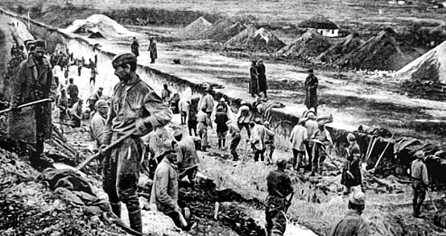
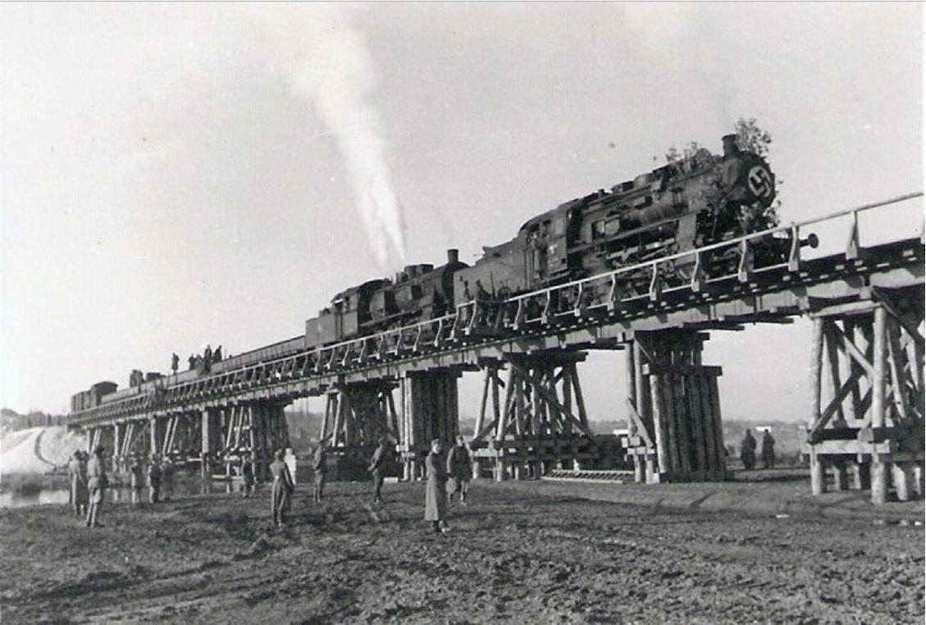
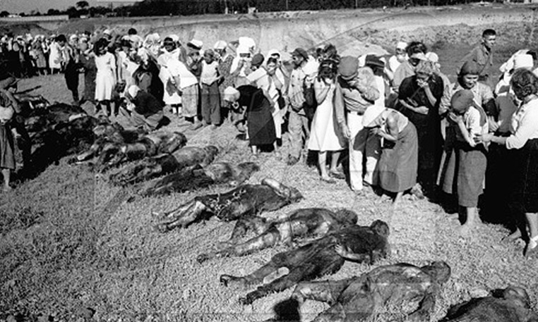
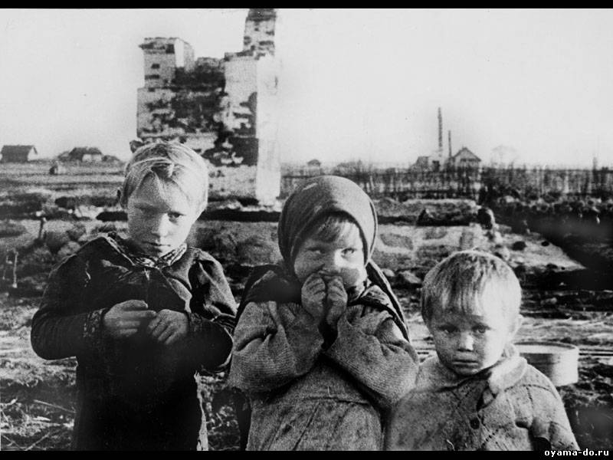
Концлагеря
На территории Острогожского района было создано 14 концлагерей. На территории кирпичного завода на Лушниковке, у 6-й школы, на территории животноводческих ферм в селах. Всего в концлагерях нашего района было 100.000 советских солдат и офицеров. Все они голодные, полураздетые, в холоде работали под прицелами немецких автоматов. Строили железную дорогу, копали окопы.

Slide 7
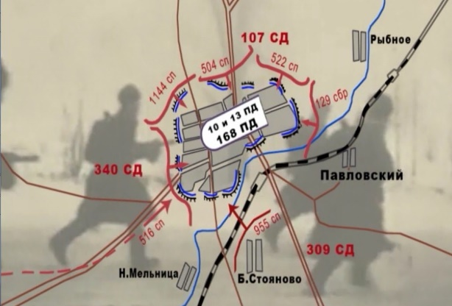
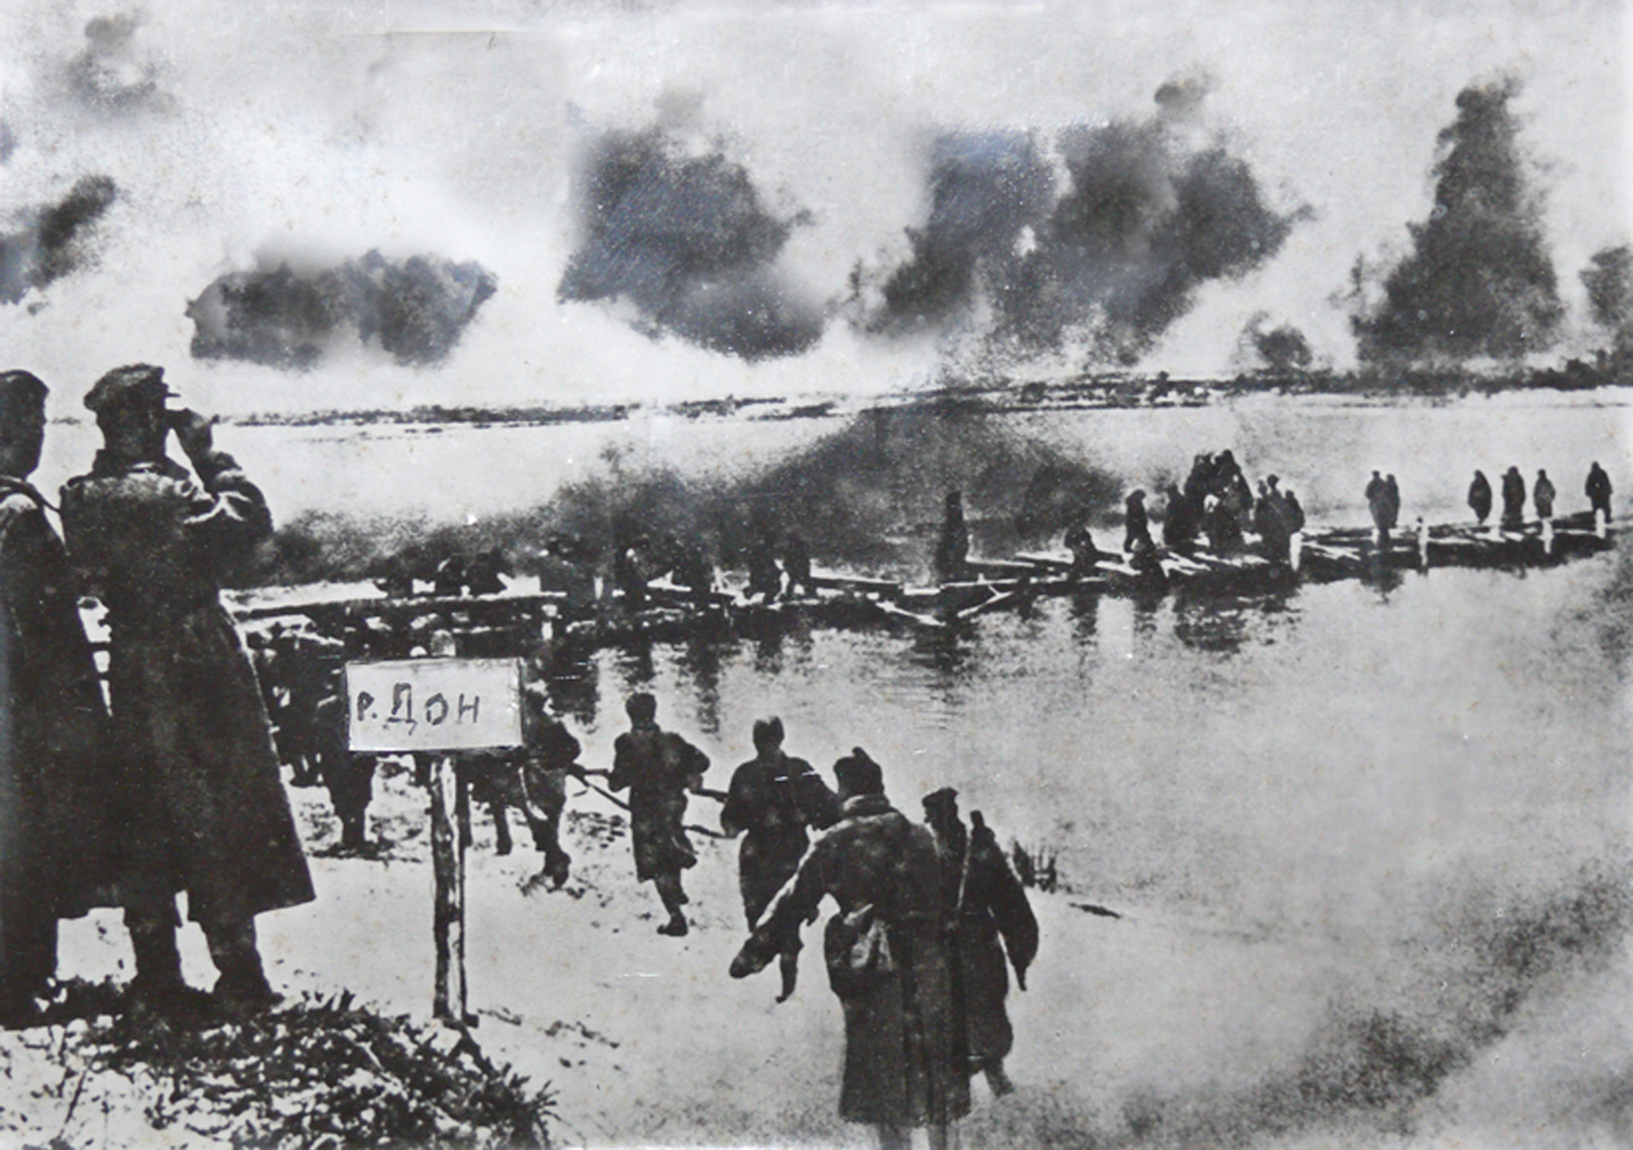
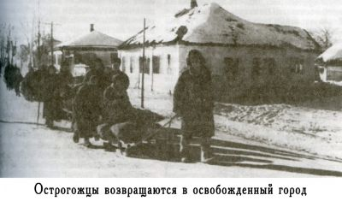
20 января 1943 года – освобождение города Острогожска
В ходе Острогожско-Россошанской операции город был освобожден войсками воронежского фронта, в который входили:
107-я стрелковая дивизия, командир – полковник П.М. Бежко
340-я стрелковая дивизия, командир – генерал-майор С.С. Мартиросян
129-я стрелковая бригада, командир – полковник И.И. Ладагин
86-я танковая бригада 40-й армии, командир - полковник В.Г. Засев
269-я истребительная, 208-я ближнее - бомбардировочная и 291-я штурмавая авиационные дивизии 2-ой воздушной армии

Slide 8
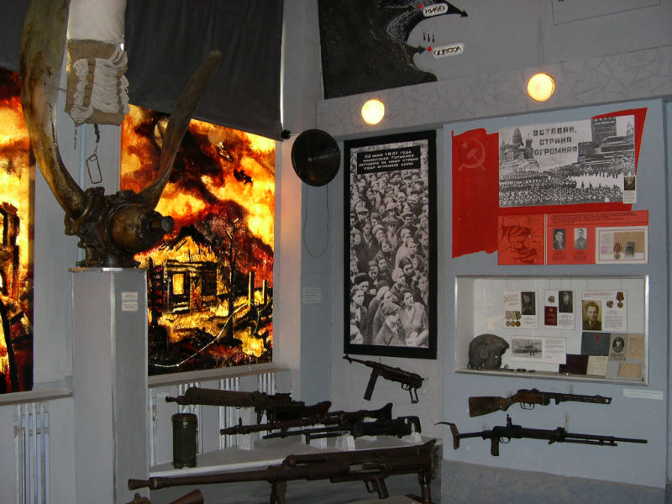
Зал посвященный Великой Отечественной войне в краеведческом музее
Экспозиция построена полностью на подлинном вещественном и документальном материале (документы, личные вещи, награды, оружие). Интерес посетителей вызывает необычный экспонат – винт самолёта ЯК-7. Самолёт был подбит во время воздушных боёв за город.
О варварском «новом порядке» свидетельствуют фотографии разрушенного города, таблички с немецкими названиями улиц, подлинные распоряжения немецкого командования.
В зале экспонируются подлинные плакаты, выпущенные во время ВОВ.

Slide 9
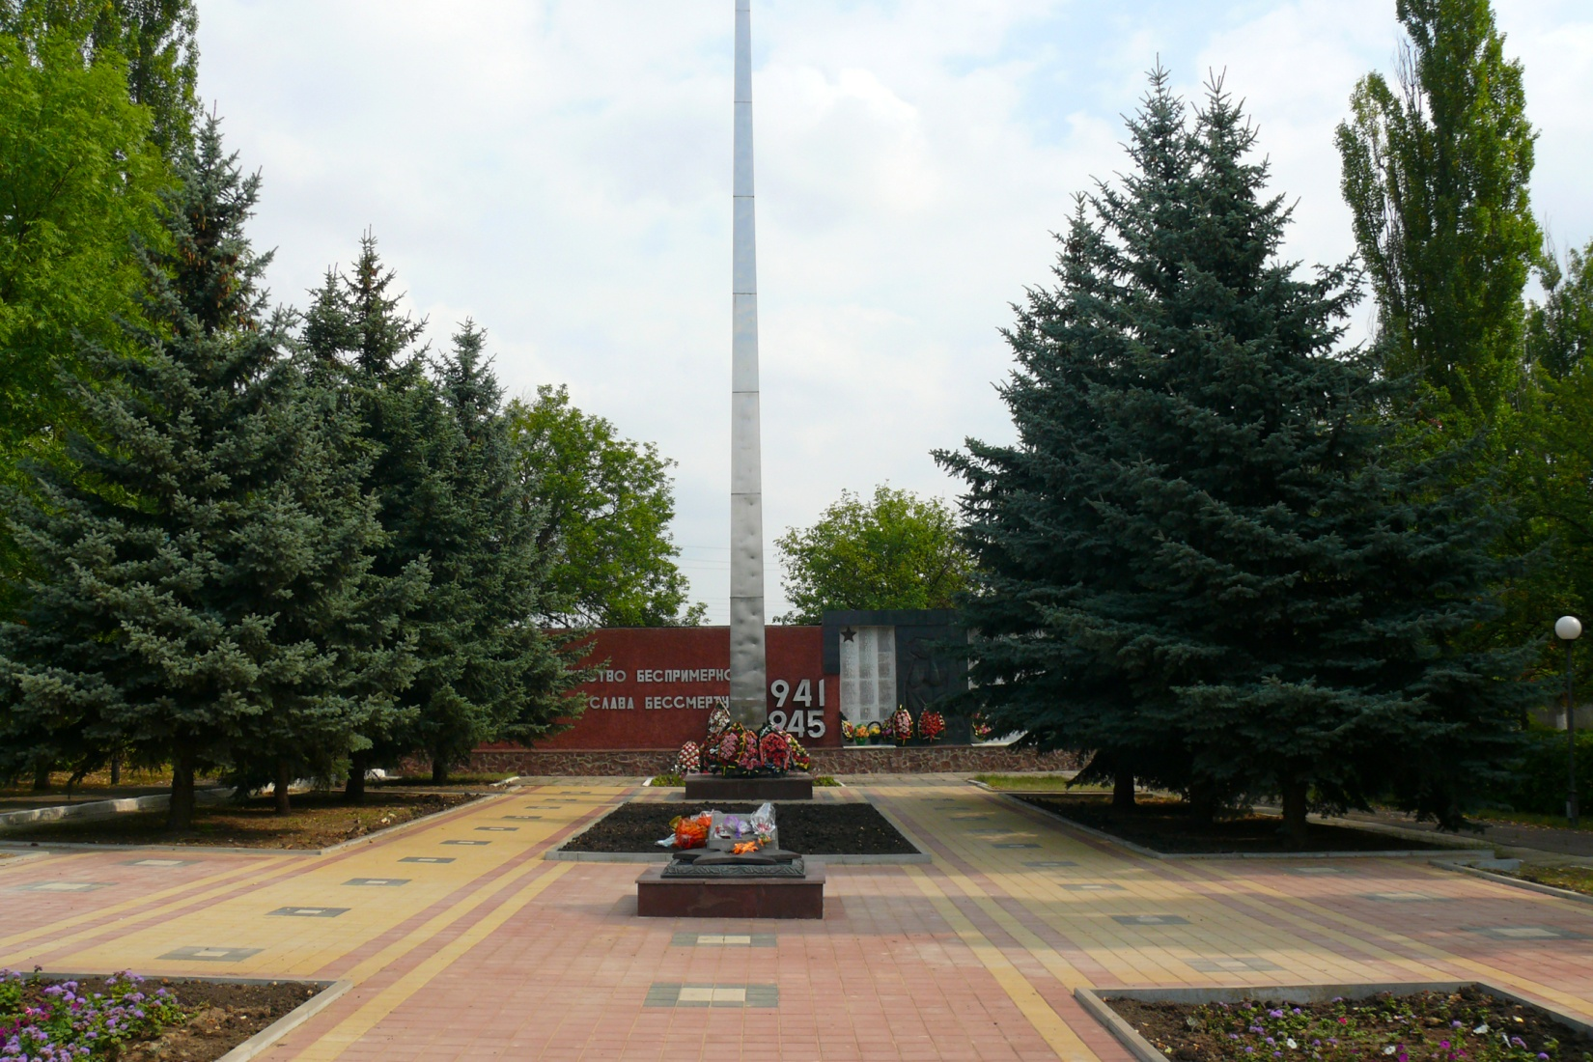
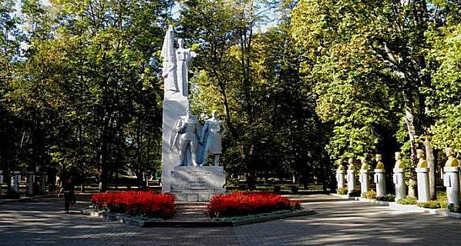
«Вечный огонь» братская могила, погибших в ходе ВОв
«Аллея Героев» – 16 бюстов Героев Советского Союза, участников ВОв, уроженцев Острогожского района.
Источник информации: книга В. Волошина «Острогожск в годы Великой Отечественной войны»

